Slide 1
Power Virtual Agent y Model Driven Apps:
Madrid, 22 de Noviembre de 2019

Slide 2
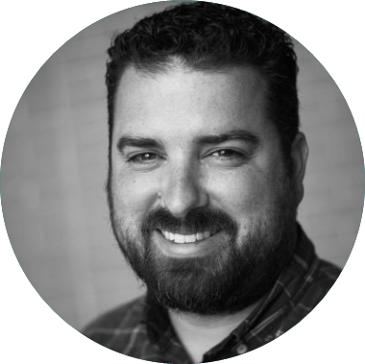



¿Quiénes somos?
Imanol Iza
Cloud Operations Manager in Necsia
@ima_iza
https://www.linkedin.com/in/imanoliza
Carlos Tabera
Modern Workplace Architec in Necsia
@c_tabera
https://www.linkedin.com/in/carlos-tabera-pacheco

Slide 3



Microsoft Power Platform
The low-code platform that spans Office 365, Azure, Dynamics 365, and standalone applications
Innovation anywhere. Unlocks value everywhere.
Power BI
Business analytics
Power Apps
Application development
Power Automate
Process automation
Power Virtual Agents
Intelligent virtual agents
Data connectors
Portals
AI Builder
Common Data Service

Slide 4

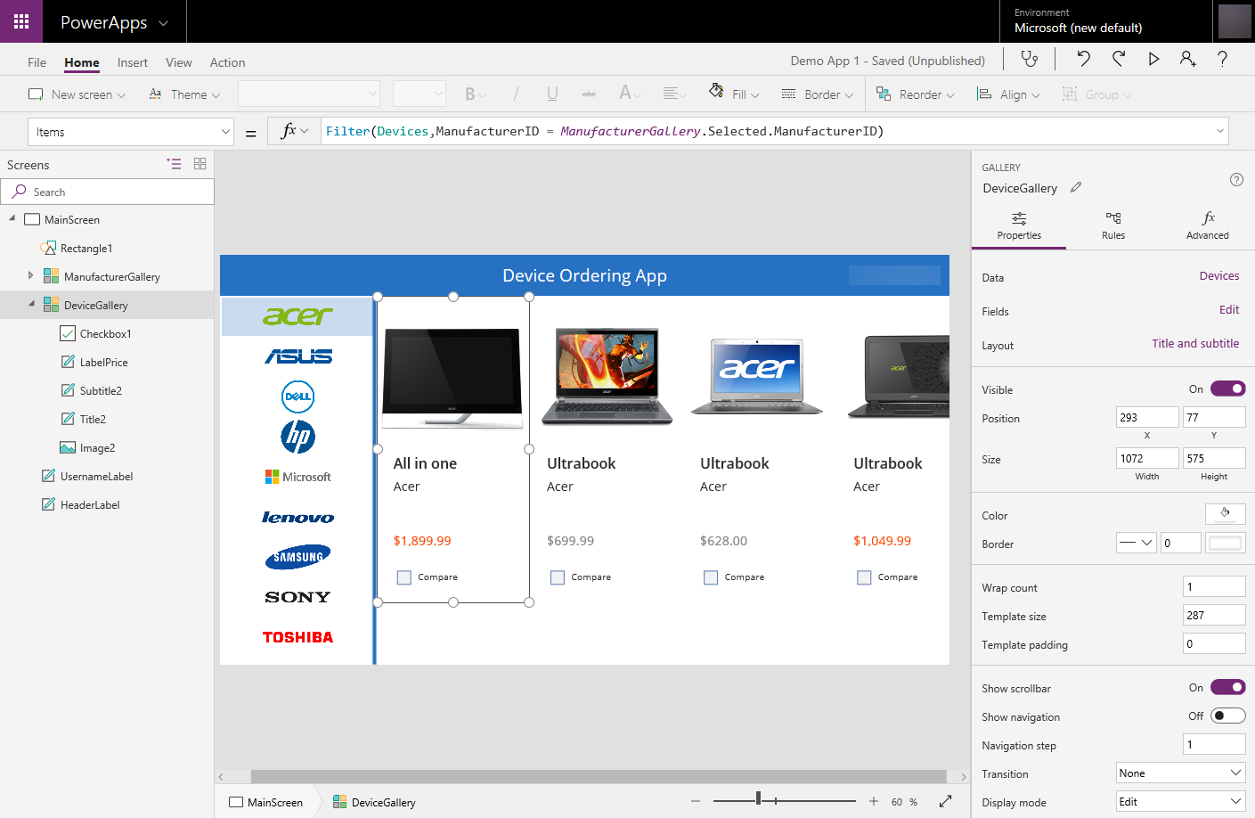


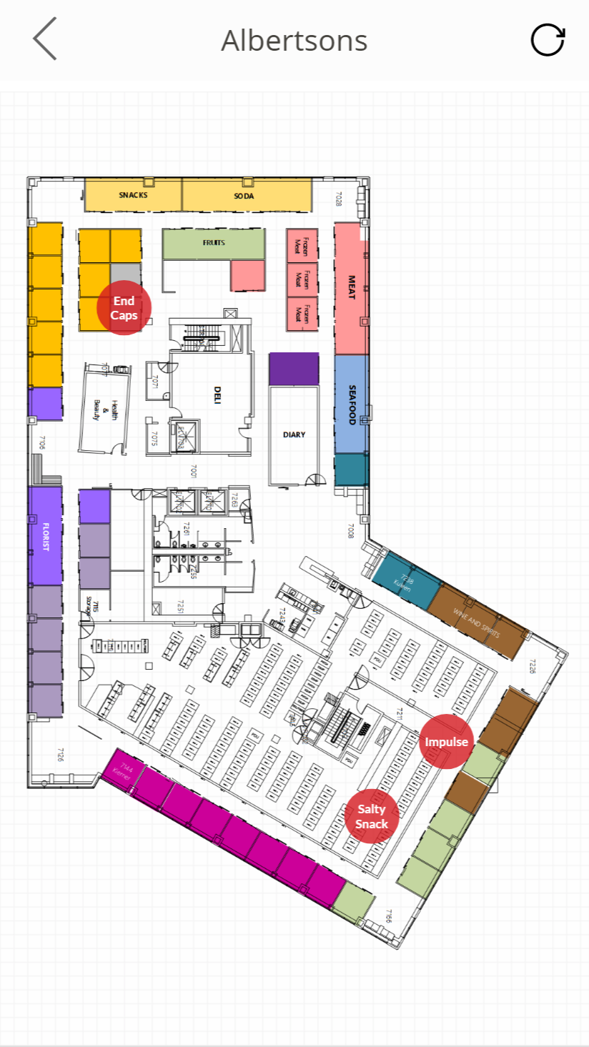
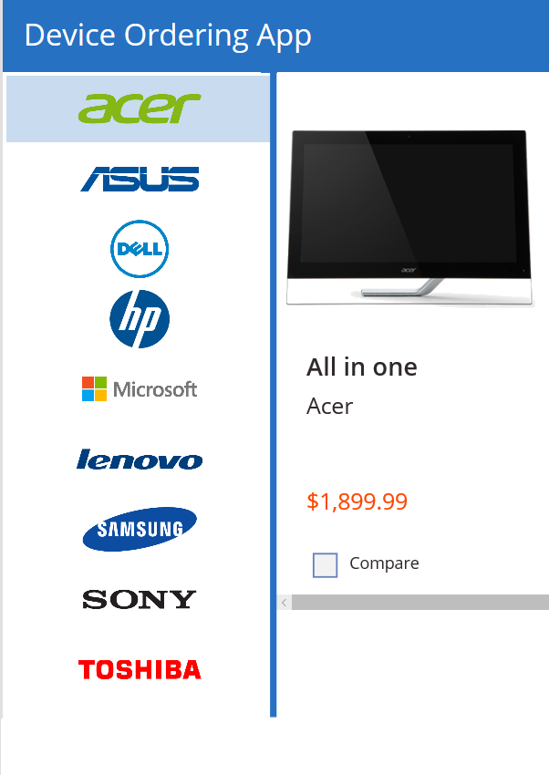
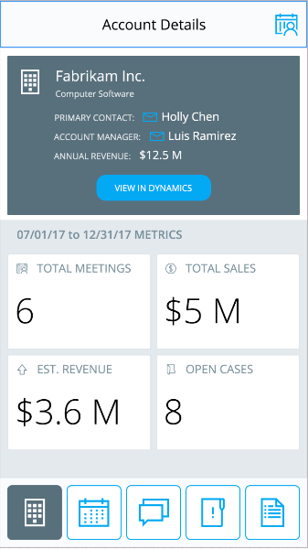

PowerApps: Plataforma low-code para crear aplicaciones de Negocio
Crear aplicaciones de negocio mediante una plataforma low-code / no-code
Mas de 230+ conectores y desarrollar conectores personalizados
Modelo de datos común con Dynamics 365: Common Data Service for Apps
Integrarse con Office 365, Azure, Dynamics 365, and Power BI
Governanza y seguridad (Acceso, DLP, monitorizacion)
Plataforma extensible (Custom conectors, Azure, PCF..)

Slide 5

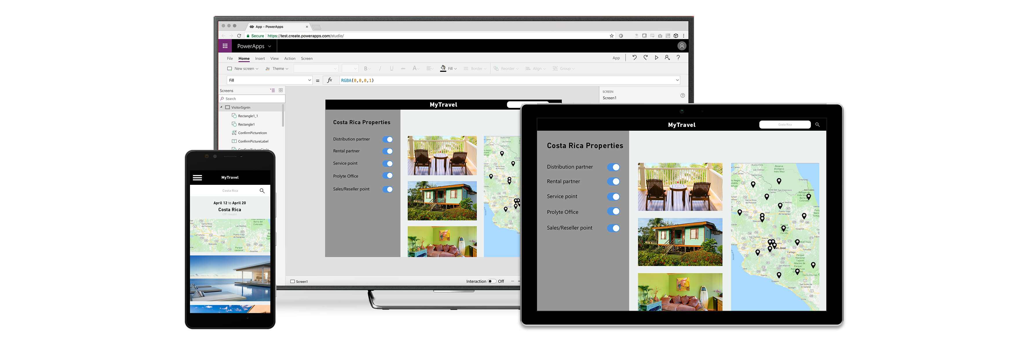
Common Data Service
Entidad en la nube que permite crear entidades de negocio para tus apps
Permite crear reglas y logica de negocio
Modelo de datos comun para Dynamics 365, Office 365, y Azure

Slide 6
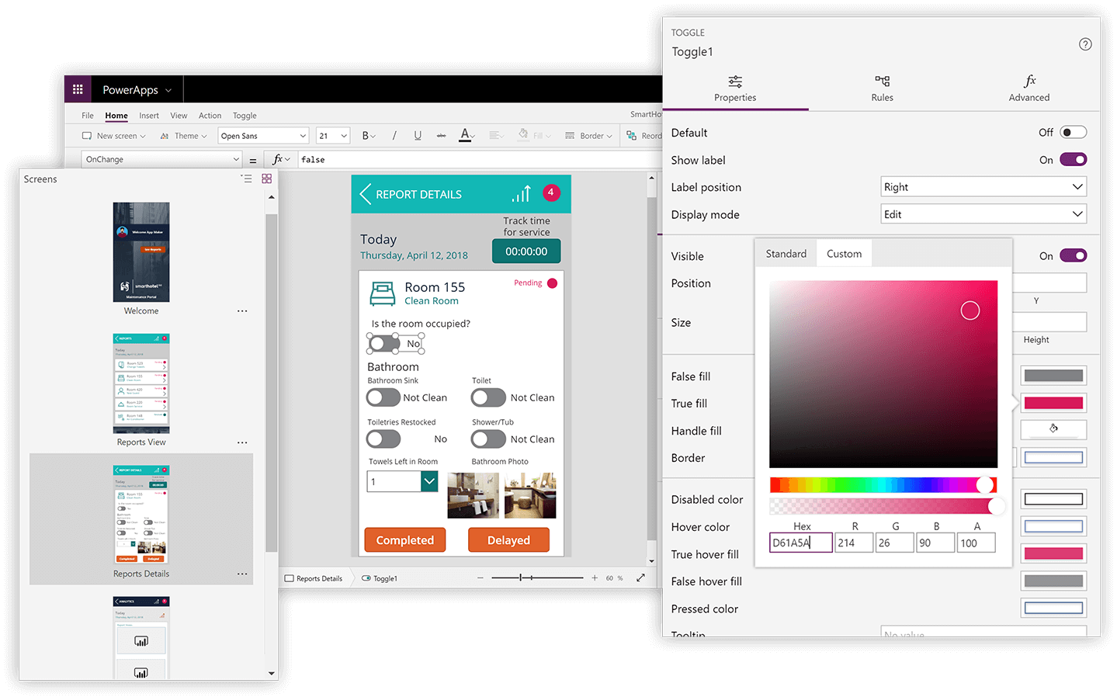
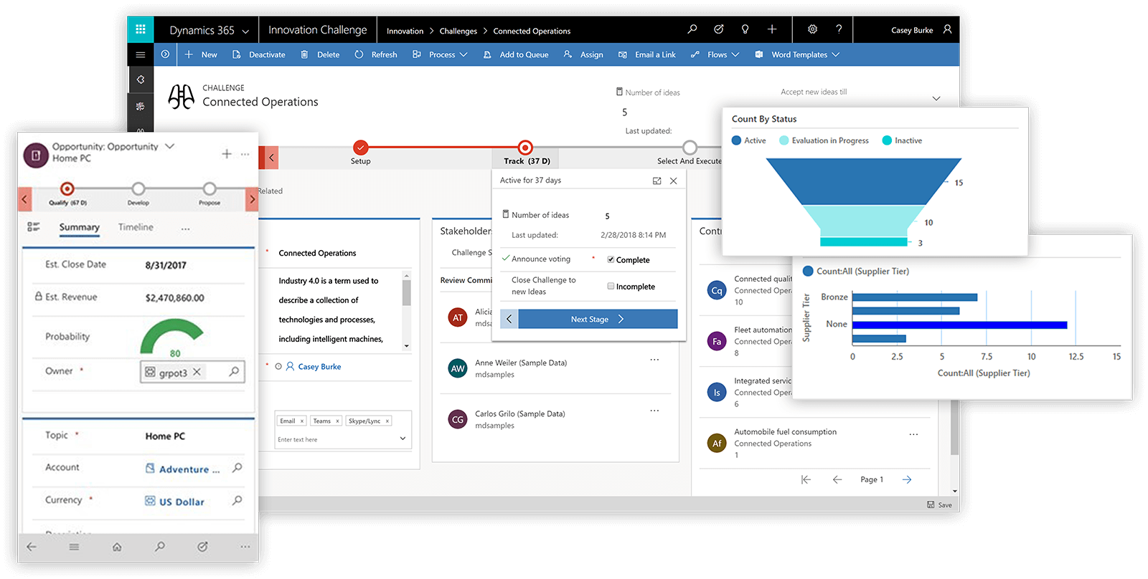
Canvas app Model Driven app
Modelo tradicional de PowerApps
Generadas desde cero
Control a nivel del pixel del diseño
Consumo de datos de múltiples fuentes
Para funcionalidades concretas
Generadas a partir de un modelo del Common Data Service for Apps
Más importancia en los datos, procesos y paneles que en diseño
Para aplicaciones avanzadas con uso intenso de datos

Slide 7
Power Virtual Agents
Intelligent virtual agents
Dele a su equipo la capacidad
de generar valor mediante una IA facil
de crear y con lenguaje natural

Slide 8
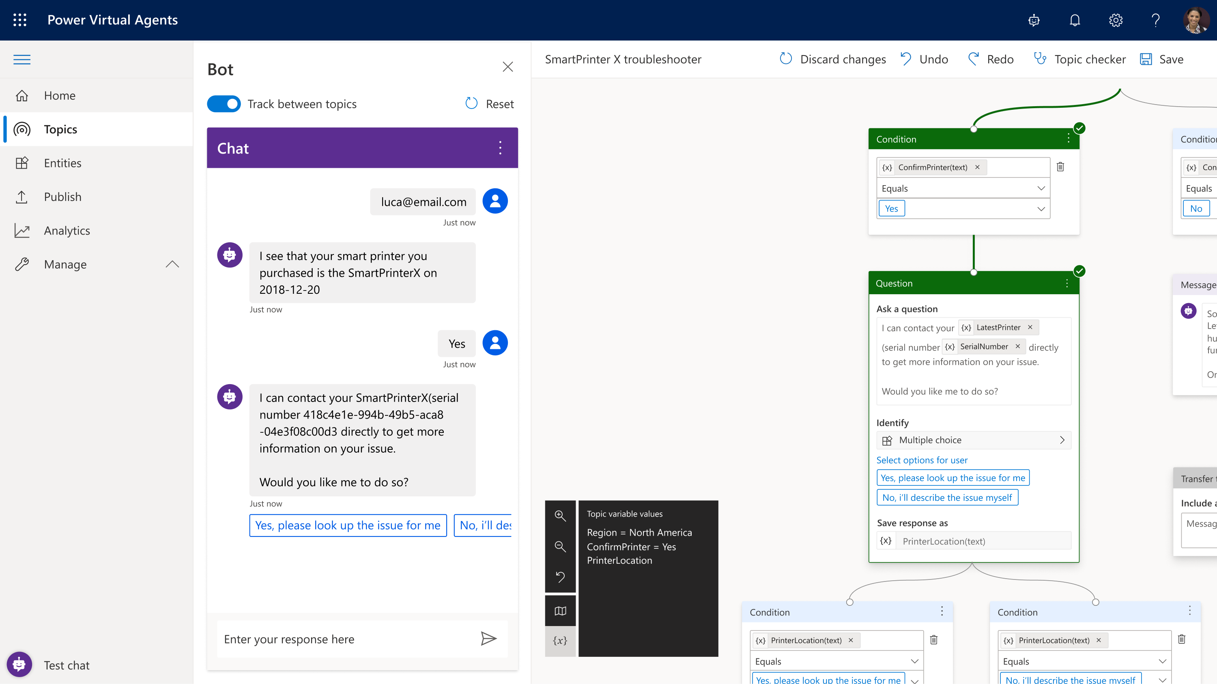
Haciendo bots
Bots sencillos en interfaz gráfica
Crear y mantener bots a través de una sencilla interfaz gráfica sin código
Extraer información de las respuestas
Reconocer, extraer y actuar con entidades comunes extraídas de las respuestas de los usuarios.
Recordar las respuestas
Almacene la información del usuario para usarla más adelante en variables y utilícela para bifurcar o crear conversaciones personalizadas

Slide 9
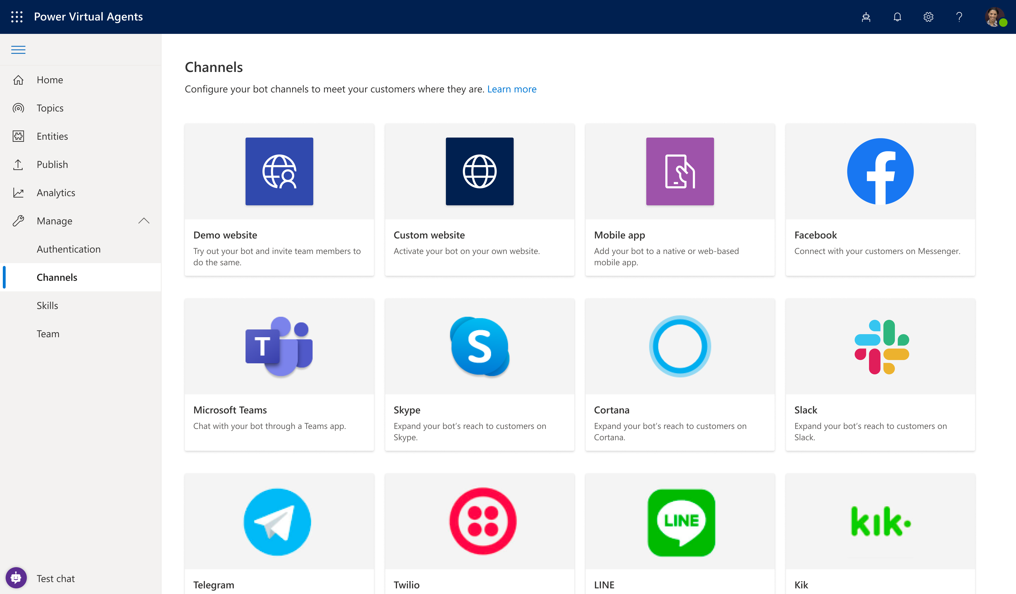
Publica donde sea

Slide 10
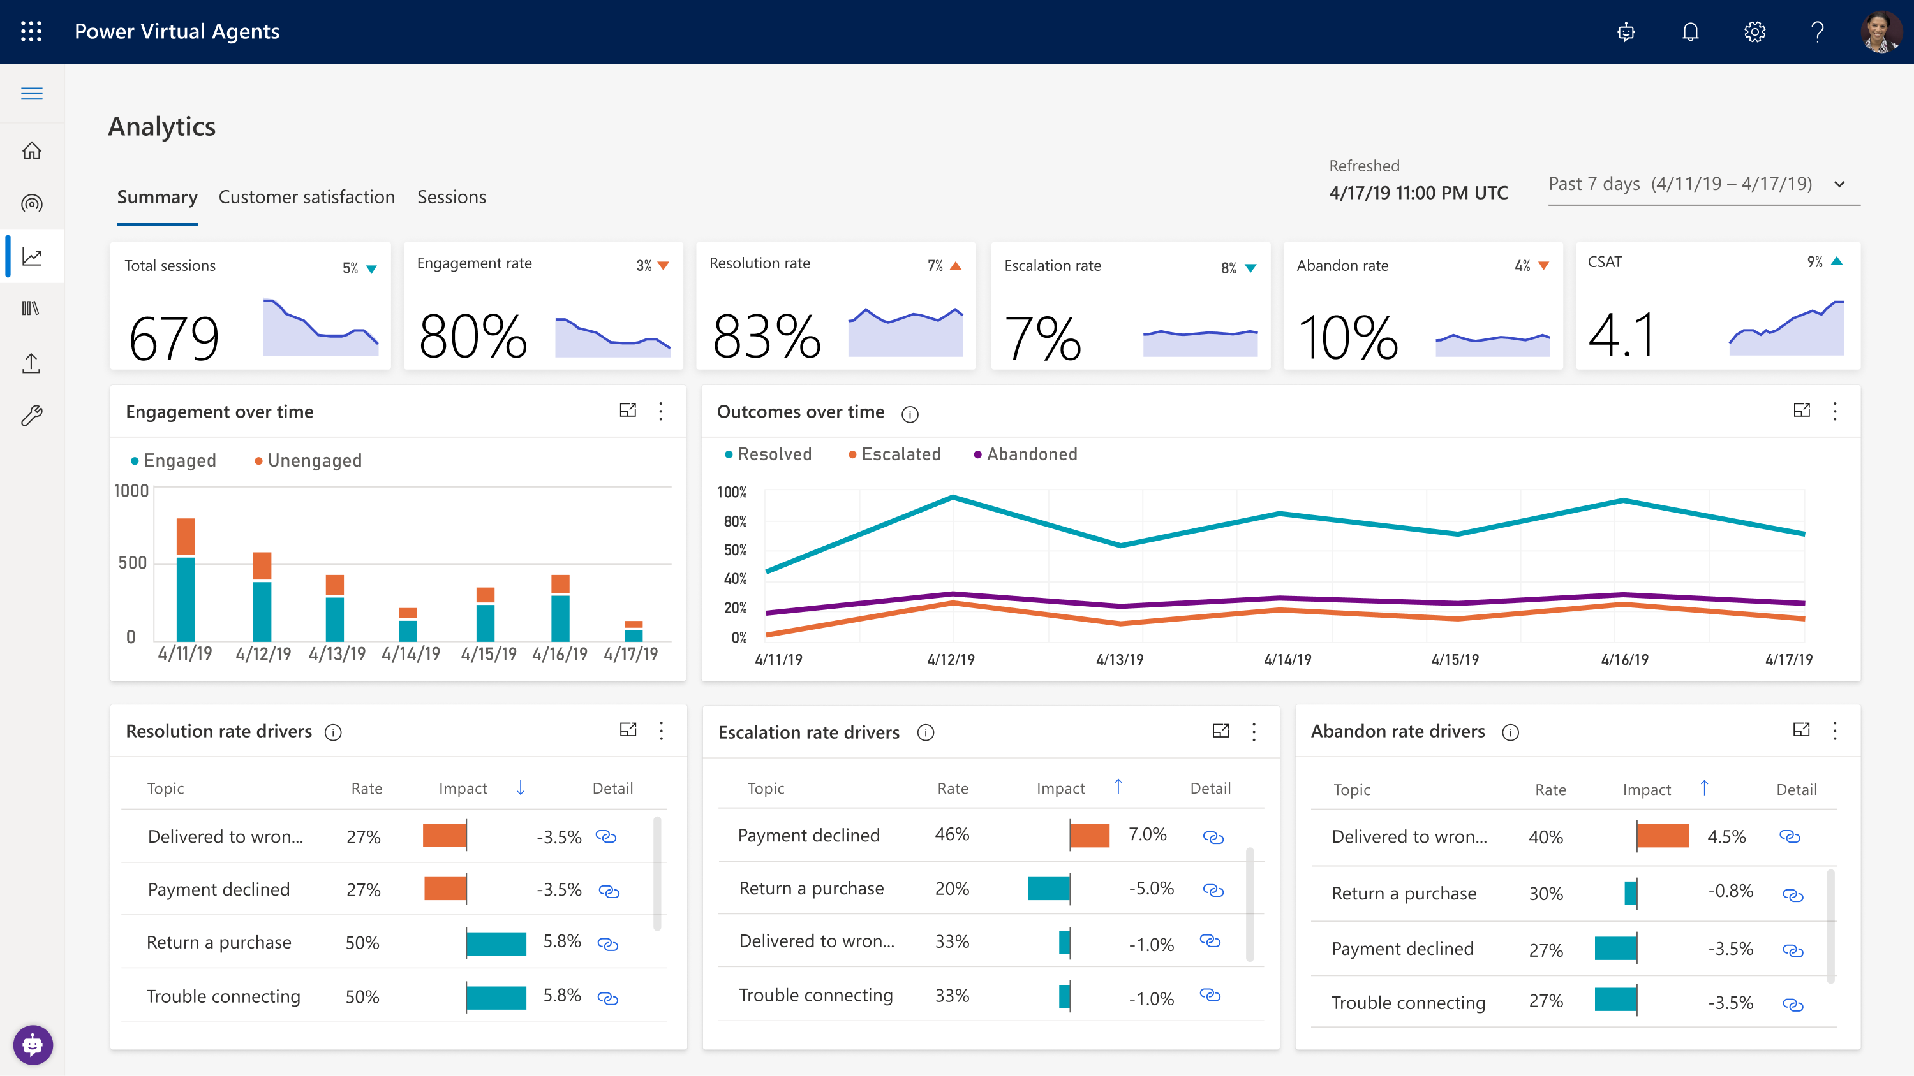
Mejora tus bots
Vea lo que funciona y qué se puede mejorar Analice las conversaciones entre bots y usuarios para comprender mejor el cómo conversan e identifique dónde hay margen de mejora
Averiguar qué añadir Identifique qué conversaciones van a los agentes humanos y determine qué temas enseñar a su bot a continuación

Slide 11
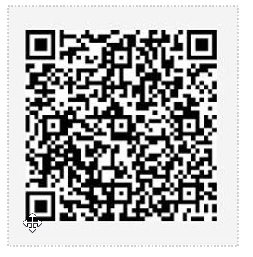
Encuesta
English​
https://aka.ms/Microsoft365DevBootcampSurvey2019​
​
Spanish:​
https://aka.ms/M365DevBootcampSurvey_Spanish

Slide 12

Muchas gracias

